Slide 1
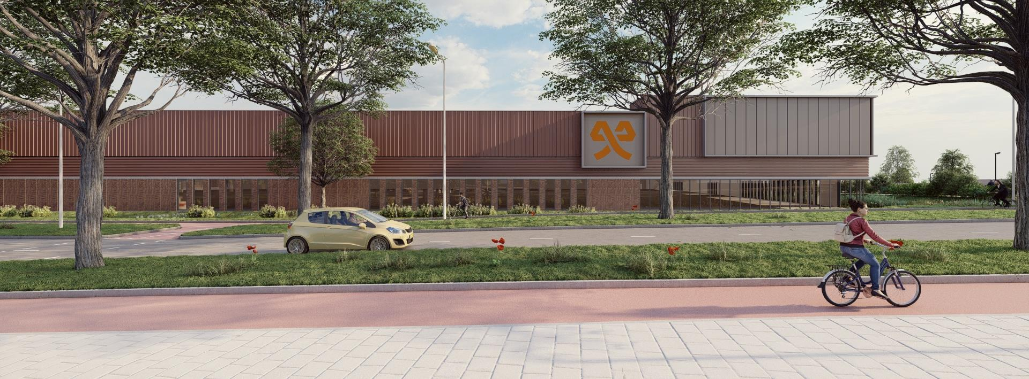
Gebiedsontwikkeling Tencate Nijverdal
Informatiebijeenkomst 3 en 4 april 2024

Slide 2
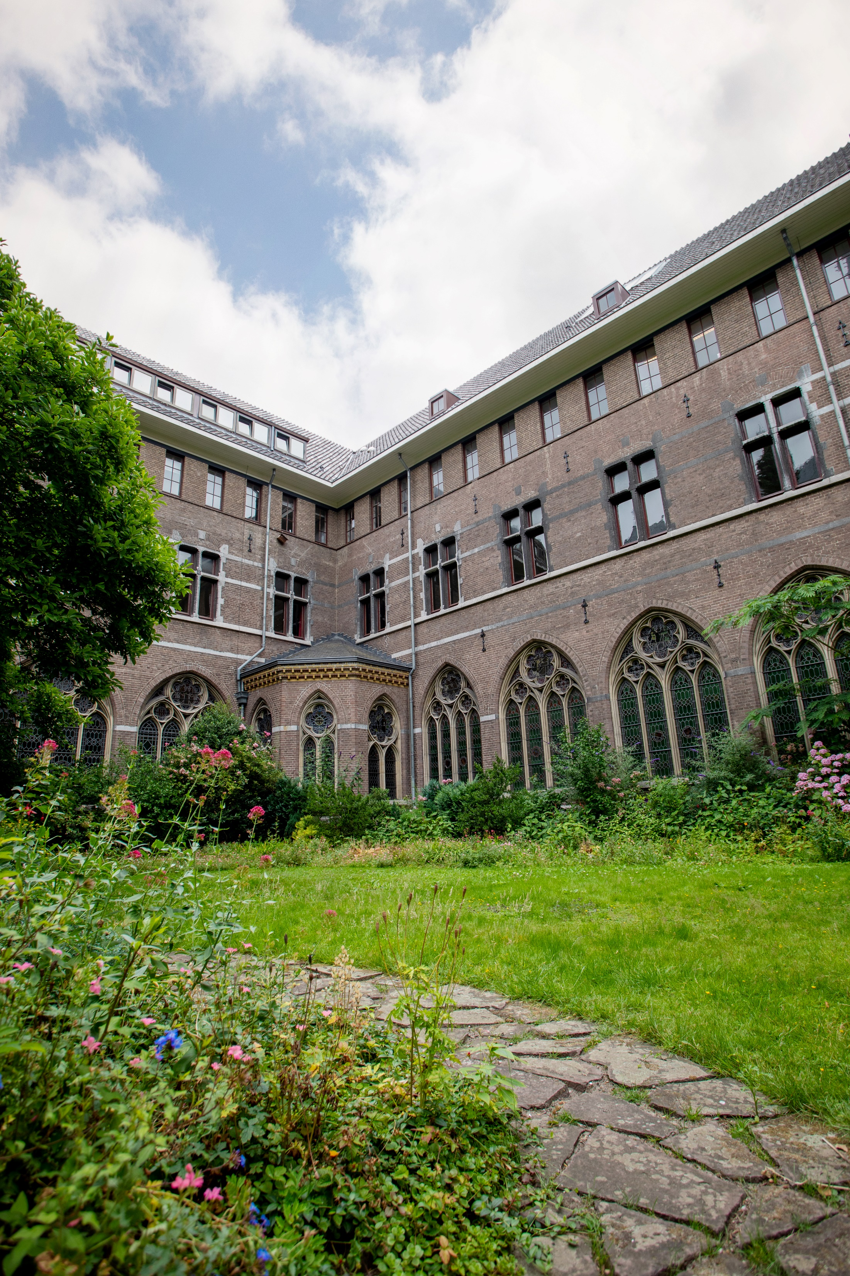
Wie is HMO
Herstructureringsmaatschappij overijssel
Werkt sinds 2009 aan maatschappelijke gebiedsontwikkeling
Provincie Overijssel 100% aandeelhouder
Actief op bedrijventerreinen, kantoorlocaties, binnensteden en campussen

Slide 3
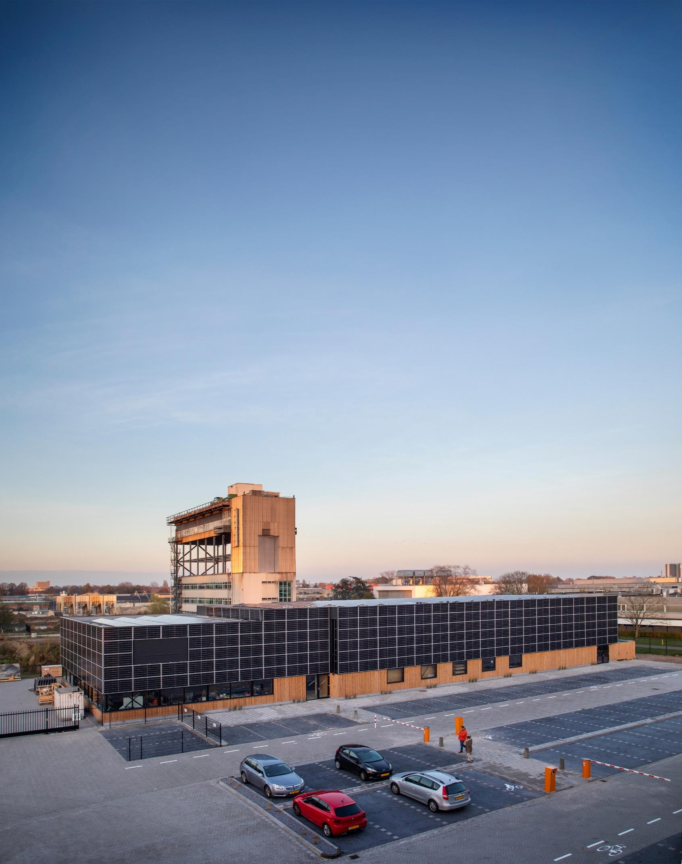
Hoe werkt hmo
We doen wat de markt niet kan, doet of durft
We jagen private investeringen aan
We werken met oog voor provinciale doelen en maatschappelijke meerwaarde

Slide 4
Gebiedsontwikkeling TenCate
Samenwerking met TenCate, provincie Overijssel en gemeente Hellendoorn
Renovatie en verduurzaming van bestaande bouw, deels sloop en nieuwbouw
Fase 1: bouw nieuwe fabriek TenCate Grass (Thiolon)
Ook verkenning naar mogelijkheden voor verdere invulling terrein

Slide 5
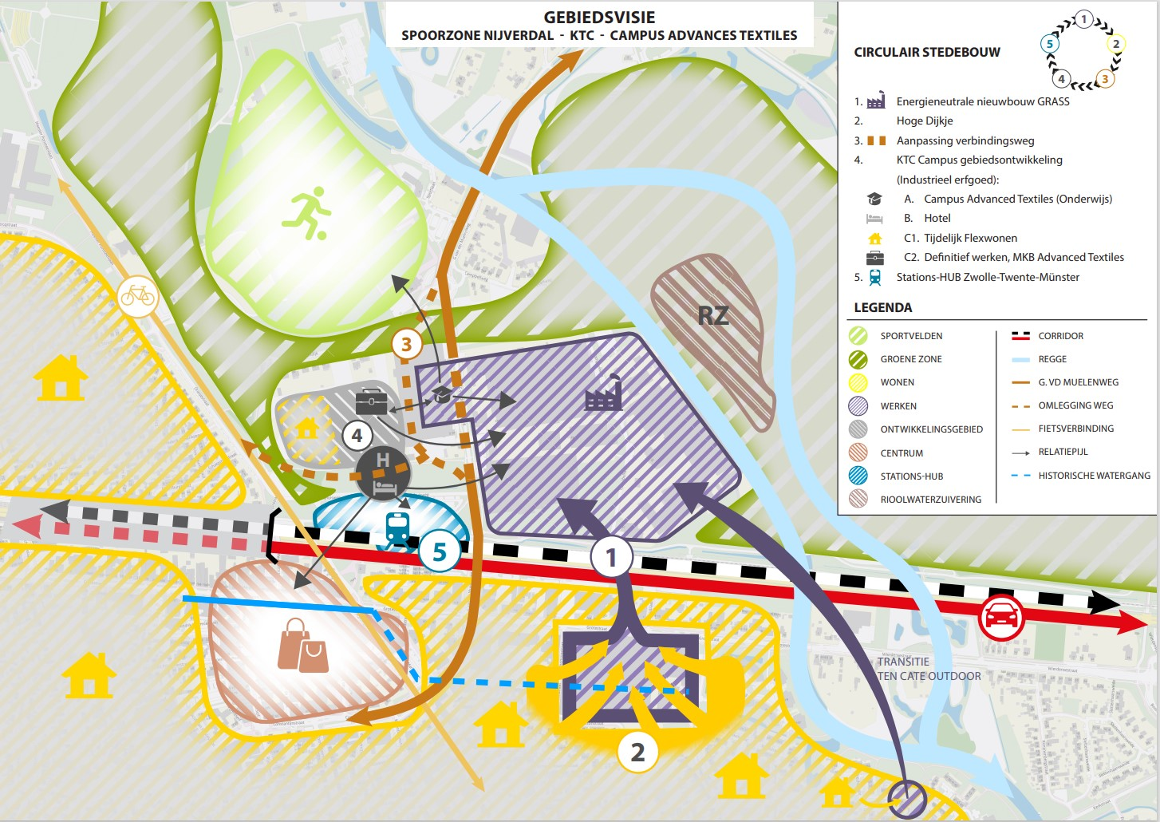

Slide 6
impressies
Op de volgende sheets ziet u een aantal impressies: plaatjes die een indruk geven van de nieuwe fabriek van TenCate Grass.
De laatste sheet geeft een indruk van de mogelijke invulling van het terrein.

Slide 7
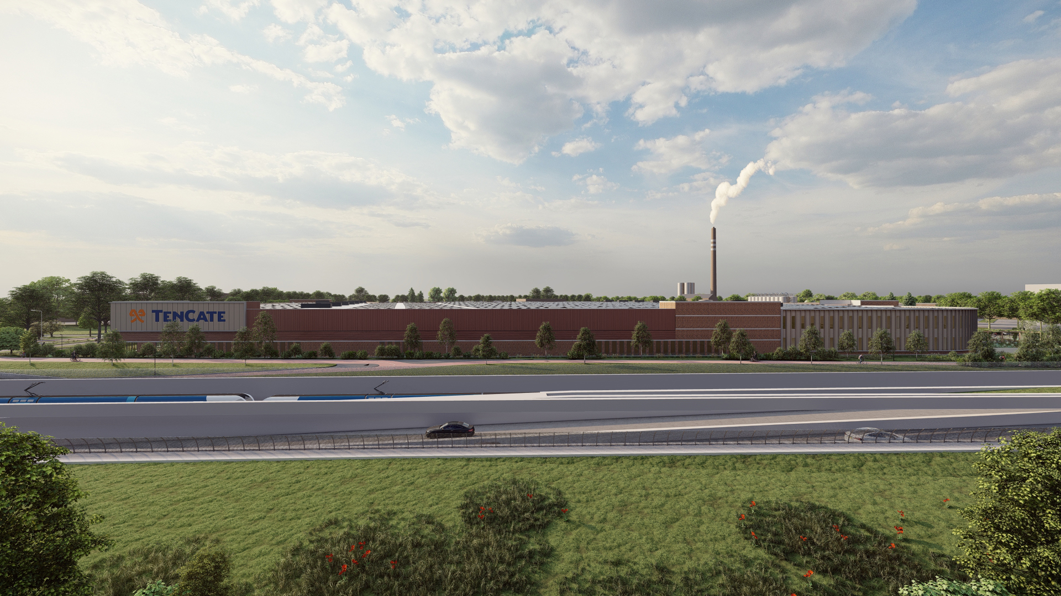

Slide 8
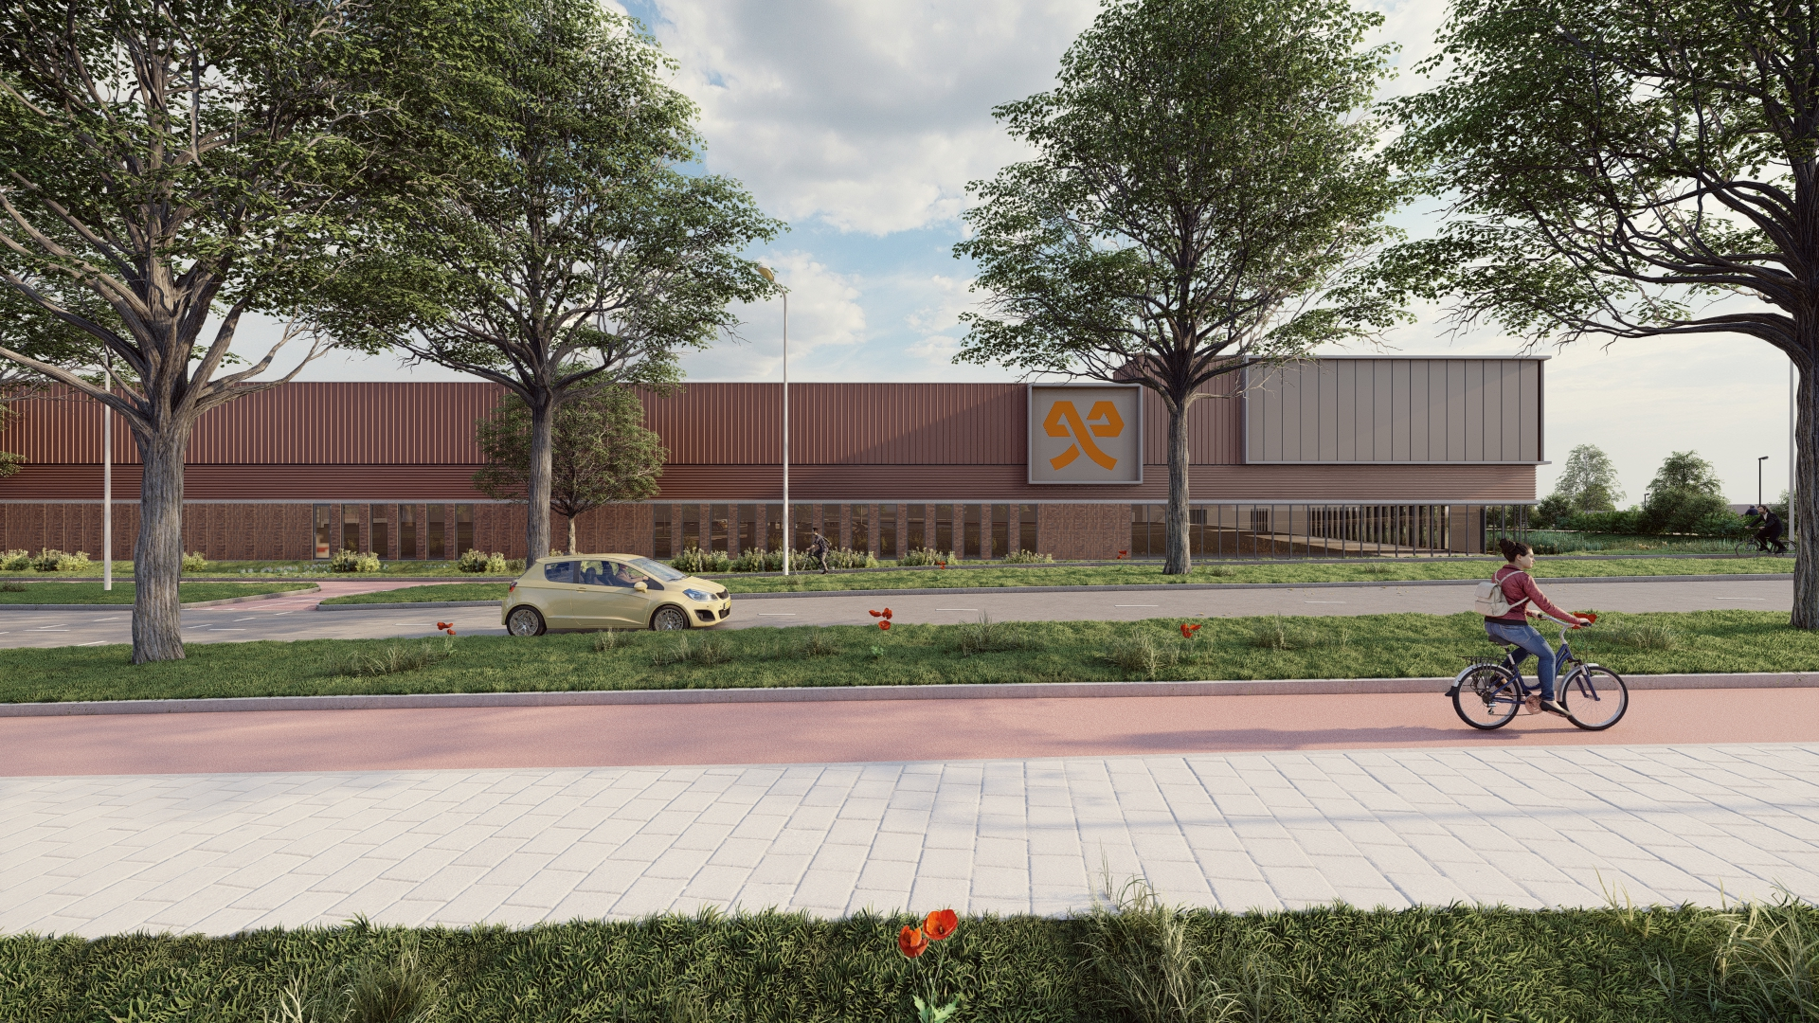

Slide 9
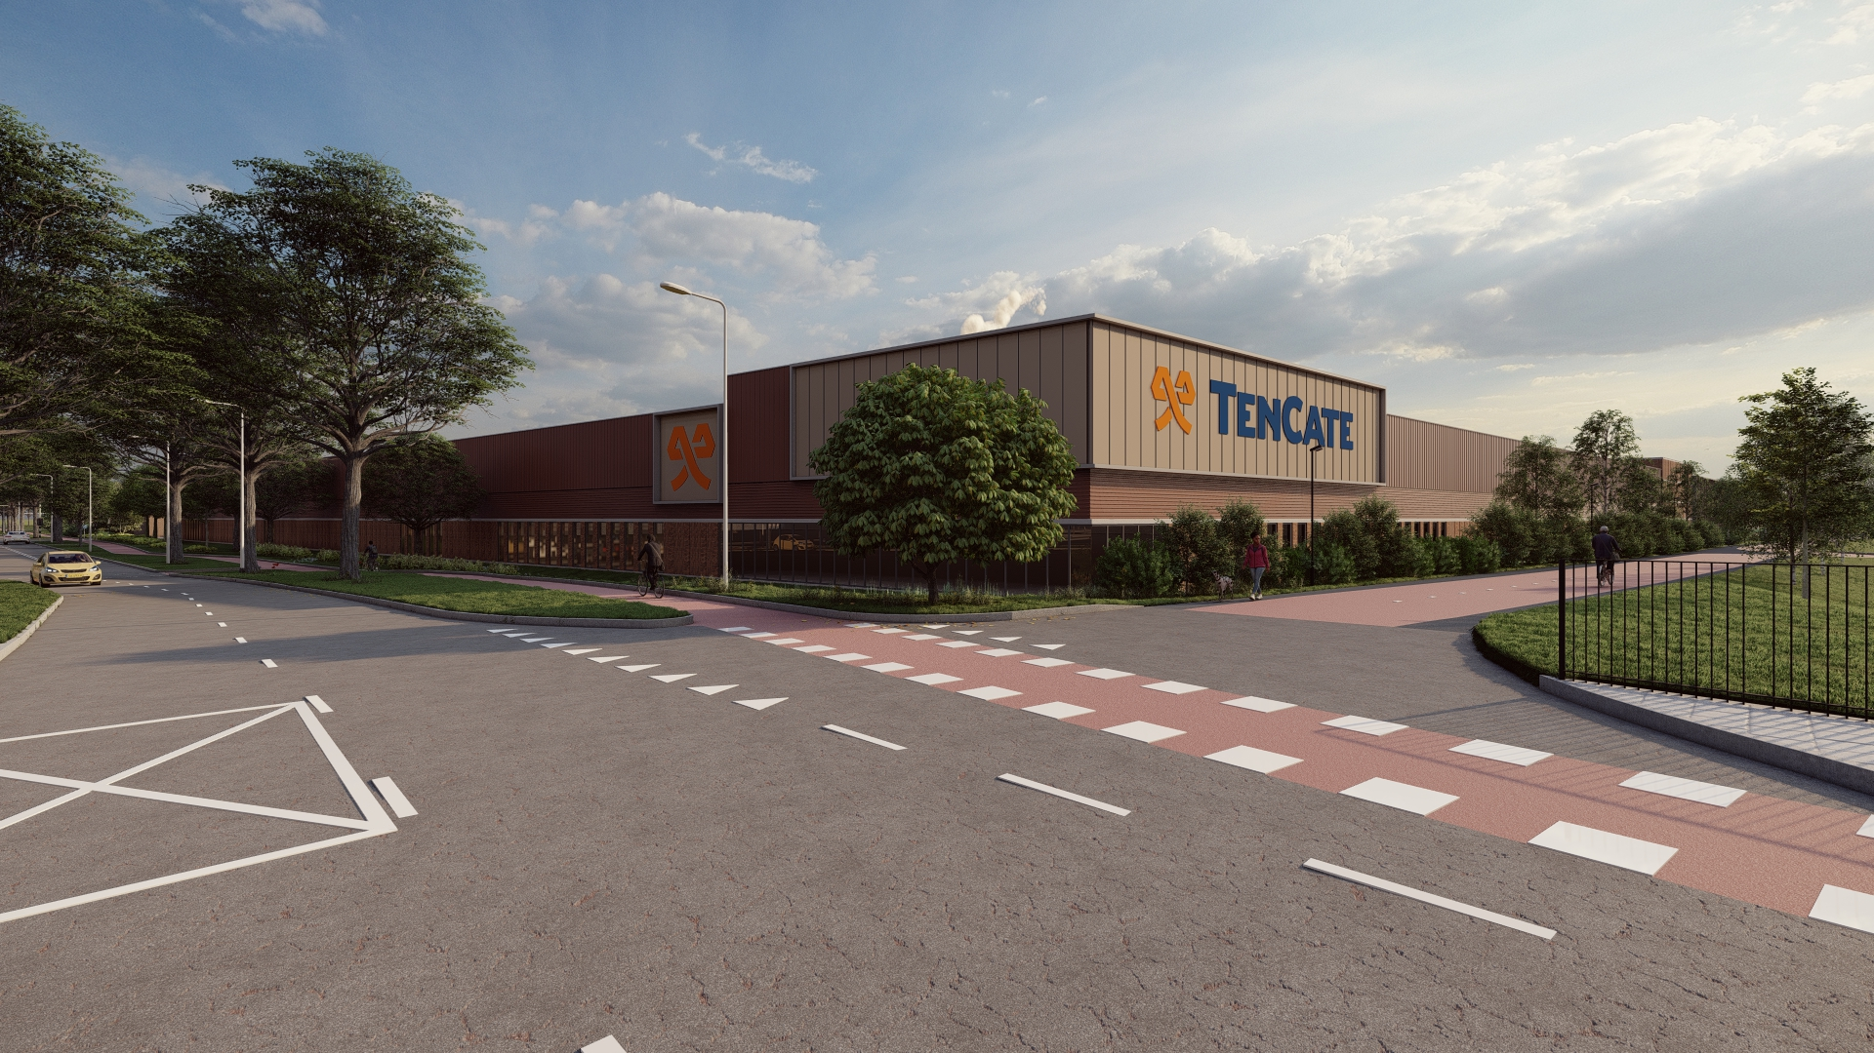

Slide 10
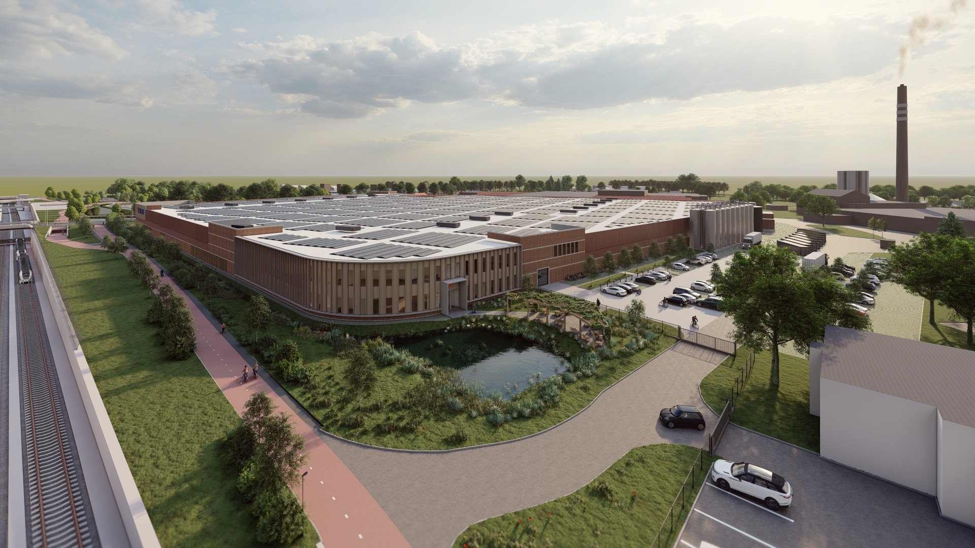

Slide 11
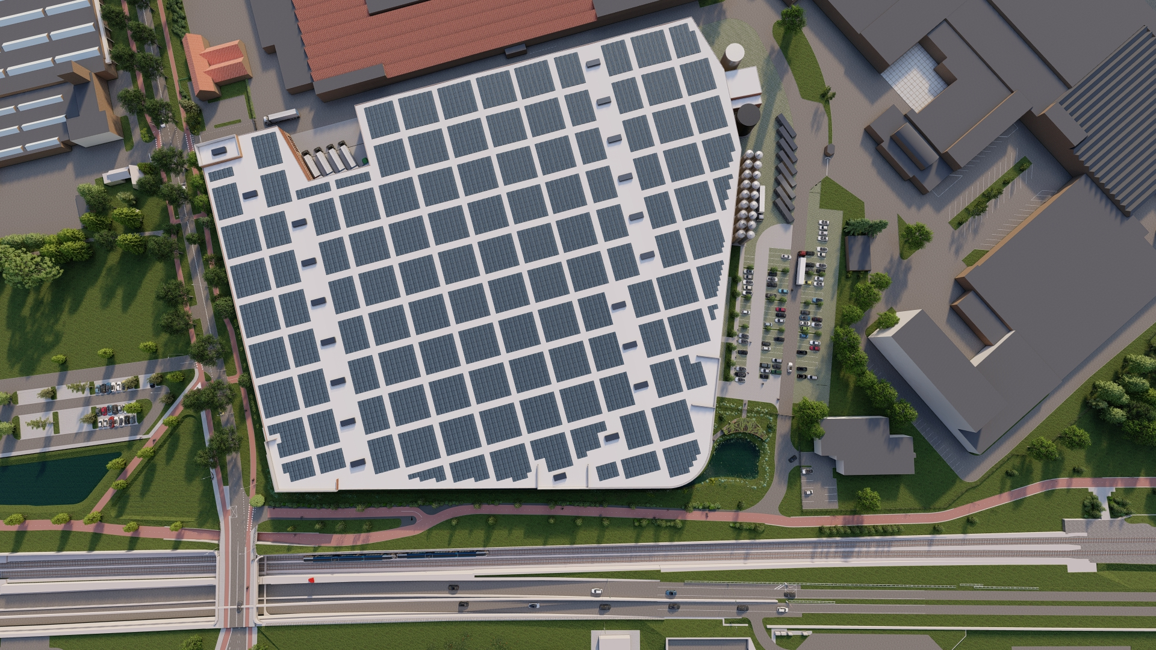

Slide 12
